Slide 1
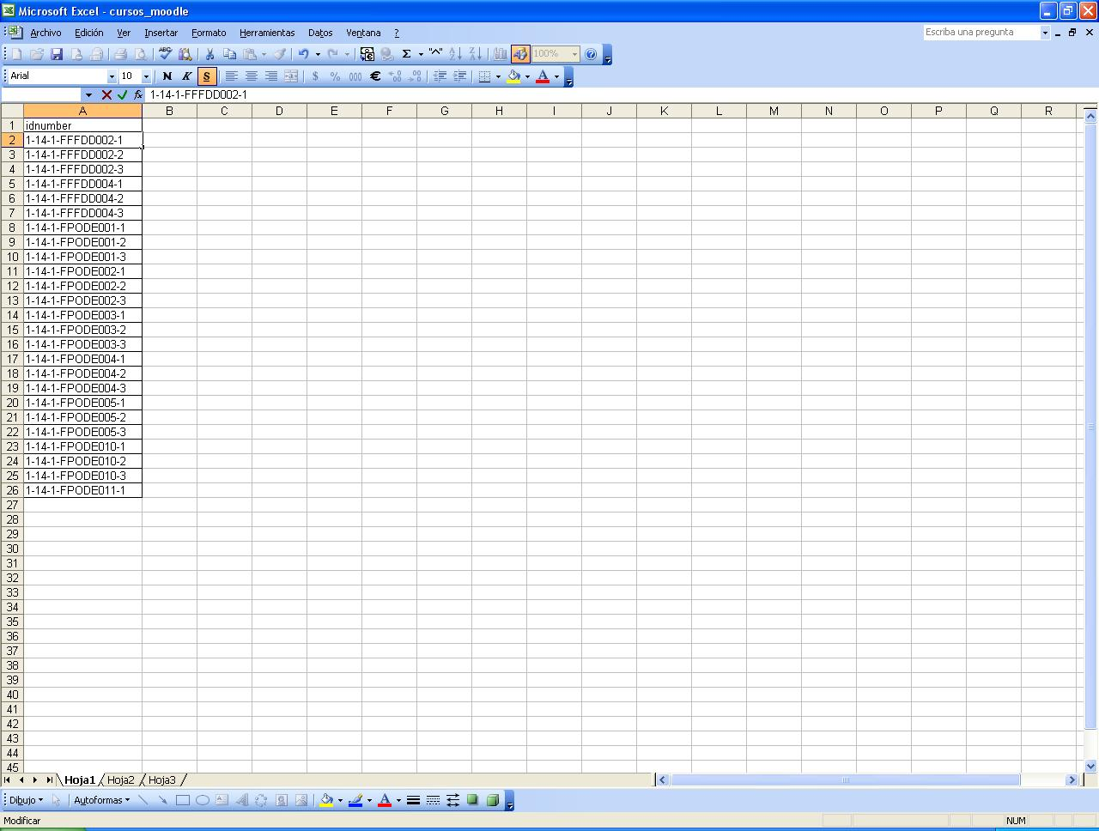
El Excel debe tener un campo idnumber
En el Campo Pestaña debe ir el nombre que aparezca en la pestaña

Slide 2
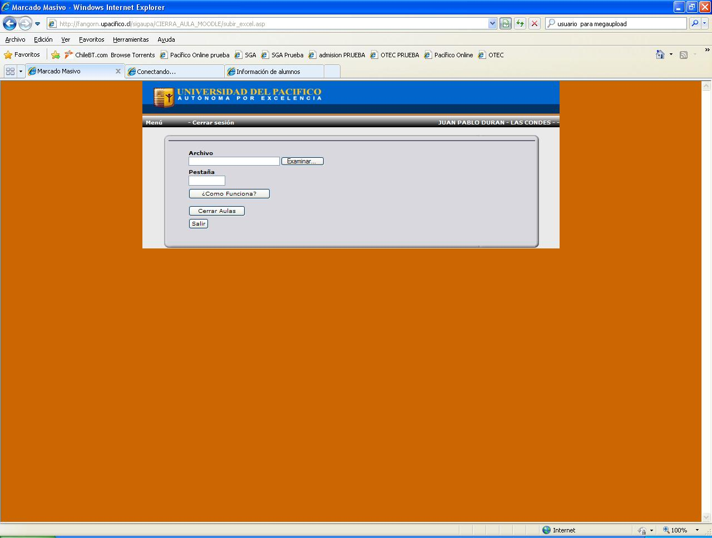
Debe seleccionar el archivo

Slide 3
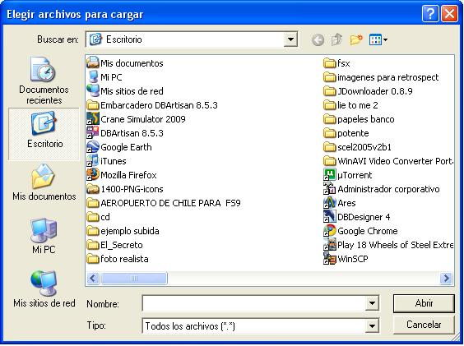
Buscar y seleccionar el archivo

Slide 4
Ingresar el nombre de la pestaña
Hacer clic en continuar
Hacer clic en continuar

